Slide 1


八点正式开始
助理老师微信

Slide 2



Python暴力破解WiFi
@居然
微信:logic_juran
简书:ju7ran

Slide 3



web开发（后端）
爬虫开发
人工智能
数据分析

Slide 4
Python
pywifi模块安装
安装:pip install pywifi

Slide 5
Python
Python就业方向？
>

Slide 6
Python
为何自学了好久还是学不会？
>

Slide 7
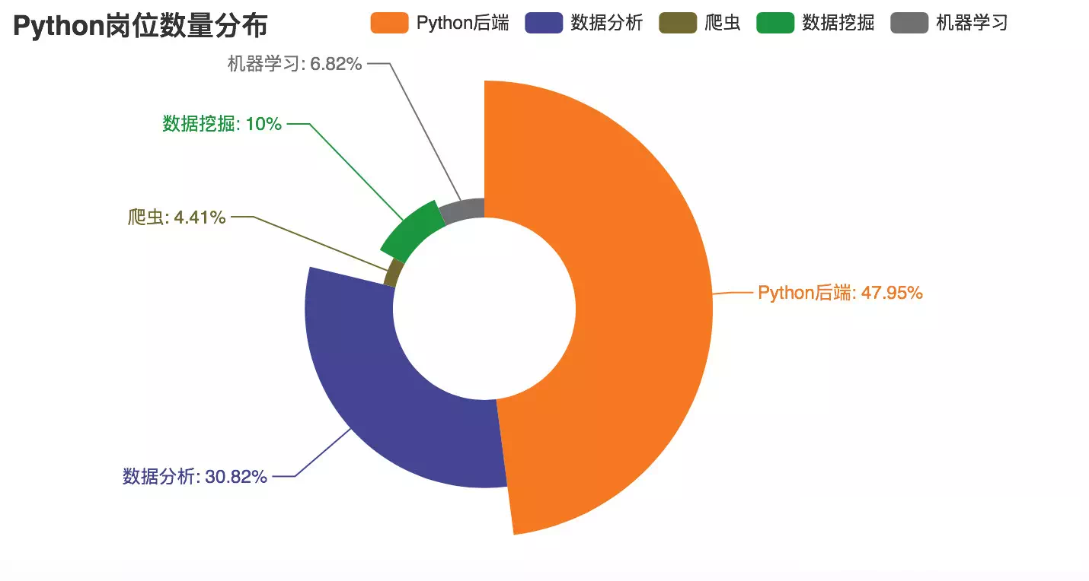
Python
python工作岗位分析

Slide 8
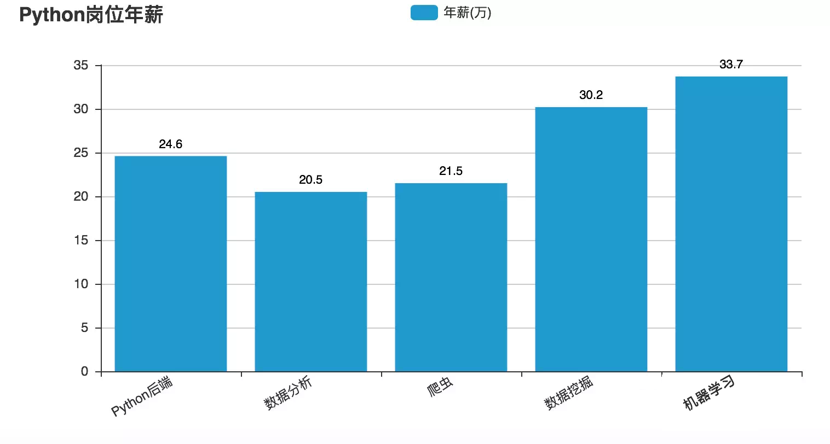
Python
python岗位薪资分析

Slide 9
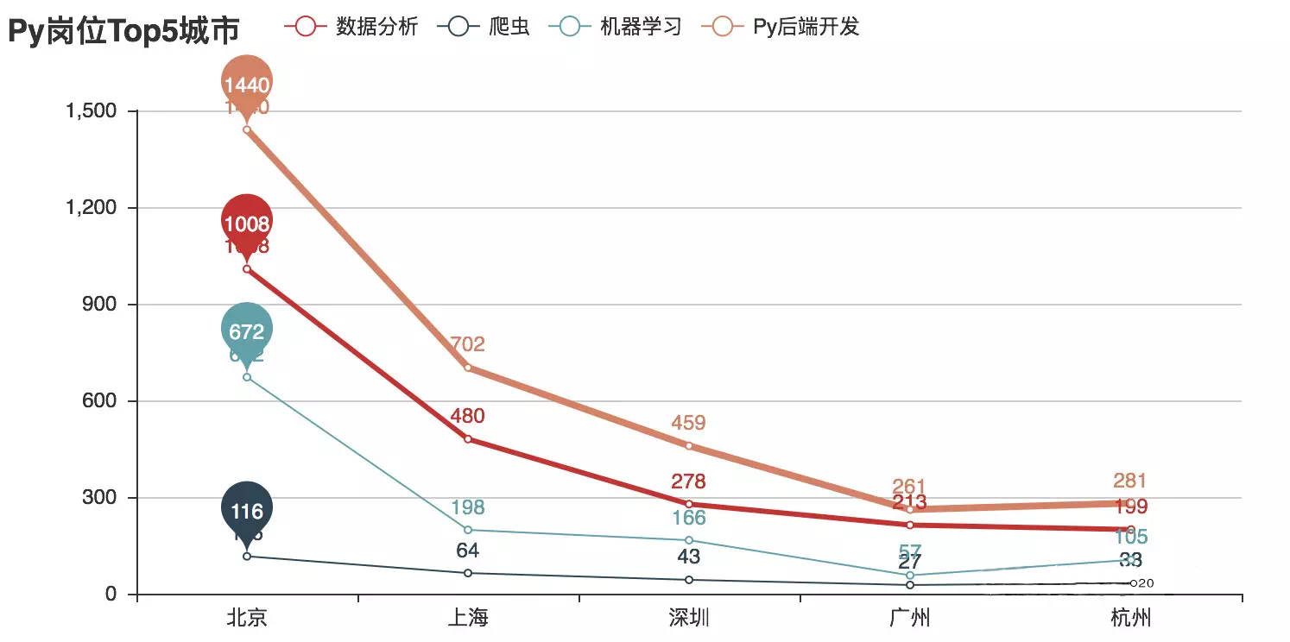
Python
python岗位城市分析

Slide 10

THANK YOU
https://logicedu.ke.qq.com

